Slide 1
1. 프로젝트 내용 (창고 시스템)
귀하는 귀하 소유의 창고를 이용하여 풀필먼트 서비스(Fulfillment Service)를 하고자 한다.
귀하는 3개 이상의 쇼핑몰, 4개의 운송회사(경기, 중부, 영남, 서부물류) 및 5개 이상의 구매처와 거래하고 있다.
쇼핑몰로부터는 송장을 CSV 형태로 받아서 처리한다. 송장에는 받는 사람의 이름, 전화번호, 주소와 배달할 품목의 제품코드, 제품명, 수량이 들어가 있다.
전일 오후 6시부터 금일 오전 9시까지의 주문은 오전 9시에 처리하고, 금일 오전 9시부터 오후 6시까지의 주문은 오후 6시에 처리한다. 처리해야 할 것은 운송회사의 트럭에 운송지 별로 화물을 적재하고 송장을 운송회사에 전달하는 것이다. (출고)
창고에 보관되어 있는 물품은 최소한 30가지 이상이어야 하고, 물품을 관리하기 위해서 물품의 ID, 물품명, 사진, 개별가격, 재고수량을 보관하여야 한다.
재고수량이 10개 미만으로 떨어지는 순간 구매처에 발주를 하여야 하고, 구매처는 발주한 다음날 오전 10시에 납품을 한다. (입고) 재고수량이 모자라면 운송을 할 수 없다.
관리자는 언제든지 창고의 재고를 파악할 수 있어야 하고(재고조사), 영업을 위해서 창고에서 보관하고 있는 물품을 사진을 포함하여 잠재 고객에게 보여줄 수 있어야 한다.
매월 단위로 쇼핑몰에 대금을 청구하는데, 청구 금액은 물품 가격과 물품 가격의 10%에 해당하는 서비스료 및 1개의 송장당 10,000원이다. 구매처와 운송회사에는 매월 단위로 물품 가격과 운송비를 지급한다.
관리자는 월 단위로 판매 내역, 발주 내역, 운송 내역 및 매출 총이익을 알 수 있어야 한다. 구매처와 운송회사는 시스템에 로그인해서 일별/월별 주문내역을 확인할 수 있어야 한다.

Slide 2
특기 사항
■ Invoice 처리
.csv 파일로 처리
파일 위치: c:/Temp/Invoices
백업 파일 위치: : c:/Temp/Invoices/Backup
파일 이름: shop1.csv (쇼핑몰)
예)
한동희,010-4289-5772,부산시 동래구 사직동,3004,노트북,1
,,,4008,글러브,2
,,,5004,한우,2
양의지,010-4312-5102,경남 창원시 마산회원구,3009,스타일러,1
,,,4002,사과,3
,,,5003,배,1

Slide 3
특기 사항
■ Inventory 처리
DB와 파일로 처리
DB에는 이번 달 재고를 유지하고, 정산시에 파일에 기록
재고에 반영되는 시점은 관리자가 입고, 출고에 대해 확정을 하는 순간
파일 위치: c:/Temp/Inventories
파일 이름: 201904.csv (2019년 4월 재고)
형식, 예
재고 ID, Product ID, Product_Name, 기초재고, 입고, 출고, 기말재고
101,3001,30,0,10,20
102,3002,30,20,25,25

Slide 4
Yellow Container
노연아 천세은 홍민지

Slide 5
역할분담
노연아
천세은
홍민지
DB설계 및 기능구현
DB구축 및 기능구현
UI설계 및 구현

Slide 6
DB 설계
Member(회원)
Product(상품)
Order(주문)
Waybill(운송)
Buying(발주)
Commdity(재고)
m_id
m_password
m_name
m_tel
m_job
m_field
hashed
p_Id
p_Name
p_img
p_price
p_quantity
buycode
o_Id
o_name
o_tel
o_address
o_time
w_Id
o_id
o_name
o_tel
o_address
w_waycode
o_time
w_time
b_id
p_id
p_name
p_img
p_price
p_quantity
b_time
buycode
c_id
p_id
c_basic
c_in
c_out
c_close
c_time
Order_detail상세주문)
d_id
o_id
p_Id
p_name
o_quantity
No_Waybill(미운송)
o_Id
o_name
o_tel
o_address
o_time

Slide 7
Folder 구조
웹
admin(관리자)
buying(발주) | commodity(재고) | grossprofit(매출총이익) | order(주문) | shipping(운송)
Orderhistory.java Orderhistory.all_selectTime.java Orderhistoryall.java | Commodity_detail.jsp Commodity_now.jsp Commodity.jsp Commoditydb_detail.jsp Commoditydb.jsp | grossprofit_buying_detail.jsp grossprofit_buying_selectTime.jsp grossprofit_buying.jsp grossprofit_ship_detail.jsp grossprofit_ship_selectTime.jsp grossprofit_ship.jsp grossprofit_shop_detail.jsp grossprofit_shop_selectTime.jsp grossprofit_shop.jsp grossprofitAll_selectTime.jsp grossprofitAlI.jsp | Detail.jsp sales.jsp selecttime.jsp Order.jsp | noshippinghistory.jsp Shipping_selectTime.jsp Shipping. .jsp Shippinghistory. .jsp

Slide 8
Folder 구조
index
buying | carrier | index
Buying.jsp Buyingall_selectTime.jsp Buying.alljsp | Carrier_selectTime.jsp Carrier.jsp | alerMsg.jsp bed.jsp chair.jsp index.jsp light.jsp login.jsp Product_list.jsp signup.jsp Storage.jsp tables.jsp

Slide 9
Folder 구조
자바
member | product | waybill
Bcrypt.java | buyingDTO.java | NoWaybillDTO.java
MemberDAO.java MemberDTO.java MemberProc.java | CommodityDAO.java CommodityDTO.java CommodityProc.java DetailOrderDTO.java OrdersDAO.java OrdersDTO.java OrdersProc.java | WaybillDAO.java WaybillDTO.java WaybillProc.java
 | ProductDAO.java ProductDTO.java
 | FileProc.java

Slide 10
화면구동
로그인 세션에 따른 화면
관리자
관리자 로그인
구매처
구매처 로그인
운송회사
운송회사 로그인
재고목록
재고DB
재고정산
발주처리
발주완료
관리자
로그인
회원목록
구매처
로그인
운송회사
로그인
운송내역
발주내역
주문신청
주문하기
운송하기
주문내역
판매내역
발주내역
운송내역
미운송내역
운송하기
매출 총이익
각 내역들은 월 별로 확인할 수 있게 함

Slide 11
처리과정
※ 출고시간
AM 9:00 ~ PM 6:00 >>> PM 6:00
PM 6:00 ~ AM 9:00 >>> AM 9:00
※ 기타사항 (월 단위)
쇼핑몰에 대금 청구
- 물품가격 + 서비스료(10%) + 송장당 10,000원
구매처에 물품가격 지급
운송회사에 운송비 지급
매출 총 이익 = 쇼핑몰 – 구매처 - 운송회사
쇼핑몰 주문
주문내역
운송내역
운송회사 별
출고
쇼핑몰 csv 파일로
주문 받음
주문내역에 업로드
시간에 따라 상품
운송회사에서 출고
발주내역
구매처
제품이 10개 미만일 시
구매처에 발주요청
발주요청 확인 후
발주
※ 발주시간
다음날 AM 10:00

Slide 12
Controller
MemberProc
CommodityProc
FileProc
회원정보 관리에 대한 컨트롤러
재고정산 관리에 대한 컨트롤러
파일 저장에 대한 파일 컨트롤러
- 로그인/로그아웃
- 회원가입
- 회원목록 조회
- 월별 재고정산
- 재고정산 데이터베이스 조회
- 재고정산 데이터베이스 삽입
- 상세 재고정산 내역
OrdersProc
ProductProc
WaybillProc
주문 및 발주 관리에 대한 컨트롤러
상품목록에 대한 컨트롤러
운송관련 기능에 대한 컨트롤러
- csv 파일 다운받아 주문
주문 내역 운송신청
→ 운송DB 또는 미 운송DB 삽입
- 총 주문 내역 검색 : 상세조회 가능
- 재고 목록 조회
- 발주 내역 조회
구매처 입장 : 발주 신청 요구 내역
→ 발주 신청 처리
- 구매처 입장 : 발주 현황 내역
- 쇼핑몰, 구매처 대금 청구 조회
- 매출 총이익(월별 조회)
- 상품 내역 조회
- 상품 등록

Slide 13
관리자
운송회사
구매처
CSV
주문완료 시
운송신청 버튼 활성화 -> 운송버튼 못 누를시 미운송내역에 처리
주문
주문하기
재고
확인
15개 기준으로 10개미만 상품 채우기
10개미만일시 발주자에게 요청
발주요청
발주실행 및 확정
순서도
재고보유 / 부족시 미운송내역에 남아있음
운송신청
미운송 내역
재고 부족시
송장처리
운송내역
배송실행
재고보유
배송완료 및 확정
CSV 다운가능
확정자료를 기반으로
정산 처리
재고DB
재고처리
재고반영

Slide 14
MVC
1. 회원가입 및 로그인
＠: alertMsg.jsp, Attribute로 message, url
항목 | 로그인 | 로그아웃 | 회원가입
Viewer | login.jsp |  | signup.jsp
Control | MemberProc.java
Action | login | logout | signup
Post | m_Id m_password |  | m_id m_password m_name m_tel m_field
SetAttribute | memberId memberName memberJob memberFied | invaldate();
처리 후 화면 | memberJob = 0 이면 productlist 1이면 buyinglist&field=" + member.getM_field(); 2이면 &field=" + member.getM_field(); | index

Slide 15
MVC
2. 관리자용 (admin/order/) - 주문
＠: alertMsg.jsp, Attribute로 message, url
항목 | 주문하기 | 운송신청 | 총 주문내역 | 일별 주문내역 | 주문 상세내역
Viewer | order | order | sales | sales | sales
Control | OrdersProc
Action | down | ship | orderAll | selecttime | detail
Get | file | count | dateInventory page | dateInventory page | id name
SetAttribute | count | @ | orderAllList pageList | dateInventory orderhistoryList pageList | id name detailorderList
처리 후 화면 | order 주문완료 시 운송신청 버튼 활성화 | order | sales | selecttime | detail

Slide 16
MVC
2. 관리자용 (admin/commodity/) - 재고내역
항목 | 재고내역 | 재고 DB | 이번달 재고정산 | 월별 재고정산 내역
Viewer | commodity | commodity | commodity | commodity_now
Control | OrdersProc | CommodityProc
Action | productlist | commoditydbselect | commodity | selectCommodity
Get |  |  |  | dateInventory
SetAttribute | productList | cDtoList | commodityList | dateInventory commodityList
처리 후 화면 | commodity | commoditydb | commodity_now | commodity_detail

Slide 17
MVC
2. 관리자용 (admin/buying/) - 발주내역
＠: alertMsg.jsp, Attribute로 message, url
항목 | 총 발주내역 | 발주내역 항목 | 월별 발주내역
Viewer | orderhistoryall | orderhistoryall | orderhistoryall
Control | OrdersProc
Action | orderhistoryall | orderhistory | selectOrders
Get | dateInventory page |  | dateInventory
SetAttribute | orderhistoryList | orderhistoryList | dateInventory orderhistoryList
처리 후 화면 | orderhistoryall | orderhistory | orderhistoryall_selectTime

Slide 18
MVC
2. 관리자용 (admin/shipping/) - 운송내역
＠: alertMsg.jsp, Attribute로 message, url
항목 | 총 운송내역 | 월별 운송내역 | 지역별 운송내역 | 미운송 내역
Viewer | shippinghistory | shippinghistory | shippinghistory | noshippinghistory
Control | WaybillProc
Action | waybilllist | selectShipping | shipping | nowaybilllist
Get | page | dateInventory | add
SetAttribute | wayList pageList | date wayList | wayList | nwayList
처리 후 화면 | shippinghistory | shipping_selectTime | shipping | noshippinghistory

Slide 19
MVC
2. 관리자용 (admin/grossprofit/) – 매출 총 이익
항목 | 매출 총 이익 | 월별 매출 총 이익 | 쇼핑몰 대금청구 | 월별 쇼핑몰 대금청구 | 쇼핑몰 상세 대금 내역
Viewer | grossprofitAll | grossprofitAll | grossprofitAll | grossprofit_shop | grossprofitAll grossprofit_shop
Control | OrdersProc
Action | grossprofit | selectGrossprofit | shopprofit | shopSelectTime | shopprofit_detail
Get |  | dateInventory |  | dateInventory | o_time shopcode
SetAttribute | shoptotal buyingtotal shiptotal | dateInventory shoptotal buyingtotal shiptotal | shopList | dateInventory shopList shoptotal | shopcode shippay shopList_detail
처리 후 화면 | grossprofitAll | grossprofitAll_selectTime | grossprofit_shop | grossprofit_shop _selectTime | grossprofit_shop_detail

Slide 20
MVC
2. 관리자용 (admin/grossprofit/) – 매출 총 이익
항목 | 구매처 대금지급 내역 | 구매처 월별 대금지급 내역 | 구매처 별 상세 발주 요금 내역
Viewer | grossprofitAll | grossprofit_buying | grossprofit_buying grossprofit_buying_selectTime
Control | OrdersProc
Action | buyingprofitAll | buyingselectTime | buyingprofit_detail
Get |  | dateInventory | b_time buycode b_name
SetAttribute | buyingProfit | dateInventory buyingProfit | b_name buycode buyingList_detail
처리 후 화면 | grossprofit_buying | grossprofit_buying_selectTime | grossprofit_buying_detail

Slide 21
MVC
2. 관리자용 (admin/grossprofit/) – 매출 총 이익
항목 | 운송회사 대금지급 내역 | 운송회사 월별 대금지급 내역 | 운송회사별 상세 운송 내역
Viewer | grossprofitAll | grossprofit_ship | grossprofit_ship grossprofit_ship_selectTime
Control | WaybillProc
Action | shipprofitAll | shipselectTime | shipprofit_detail
Get |  | dateInventory | w_time waycode w_name
SetAttribute | shipProfit | dateInventory shipProfit | waycode w_name shipList_detail
처리 후 화면 | grossprofit_ship | grossprofit_ship_selectTime | grossprofit_ship_detail

Slide 22
MVC
3. 구매처용 (buying)
＠: alertMsg.jsp, Attribute로 message, url
항목 | 발주요청 내역 | 총 발주내역 | 월별 발주내역
Viewer | buying | buyingall | buyingall
Control | OrdersProc
Action | buyinglist | buyingall | buyingselectall
Get | field | field | dateInventory
SetAttribute | buyingList | buyingall | dateInventory buyingall
처리 후 화면 | buying | buyingall | buyingall_selectTime

Slide 23
MVC
3. 운송회사용 (carrier)
항목 | 운송내역 | 월별 운송내역
Viewer | carrier | carrier
Control | WaybillProc
Action | carrierlist | selectWaybill
Get | field | dateInventory
SetAttribute | carrierList | dateInventory wayList
처리 후 화면 | carrier | carrier_selectTime

Slide 24
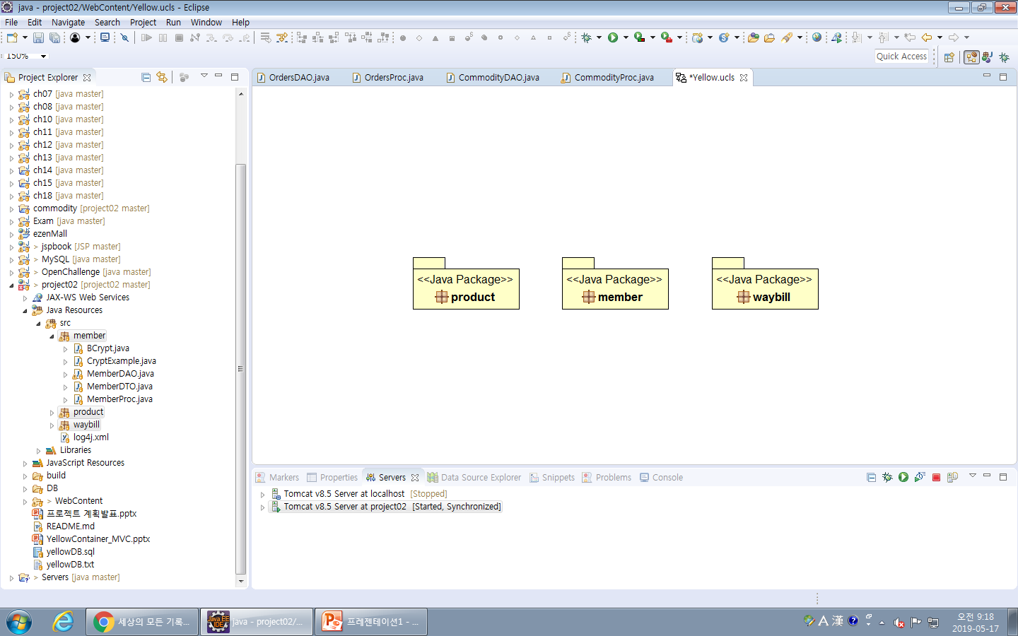
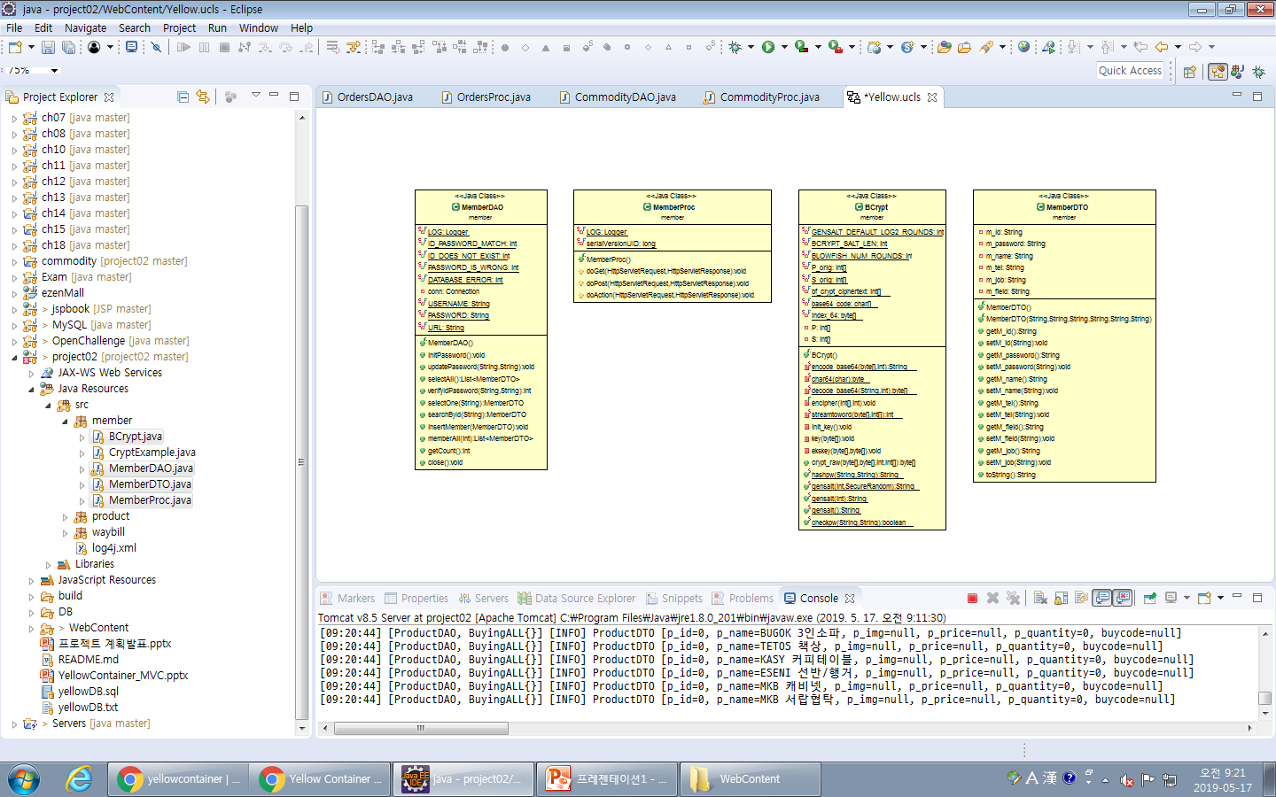
클래스 다이어그램

Slide 25
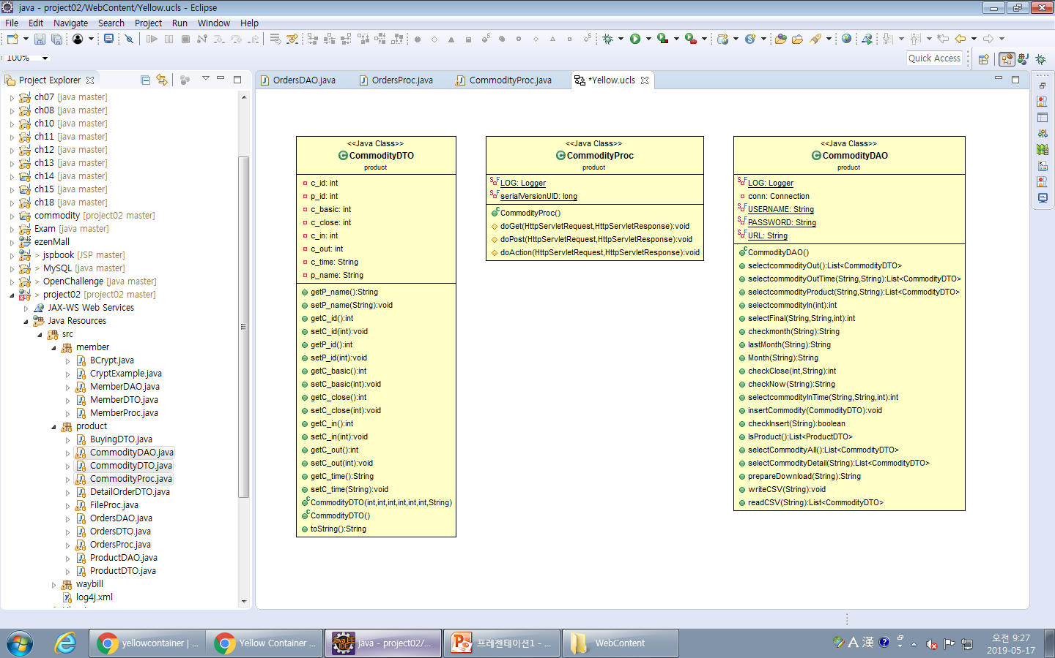

Slide 26
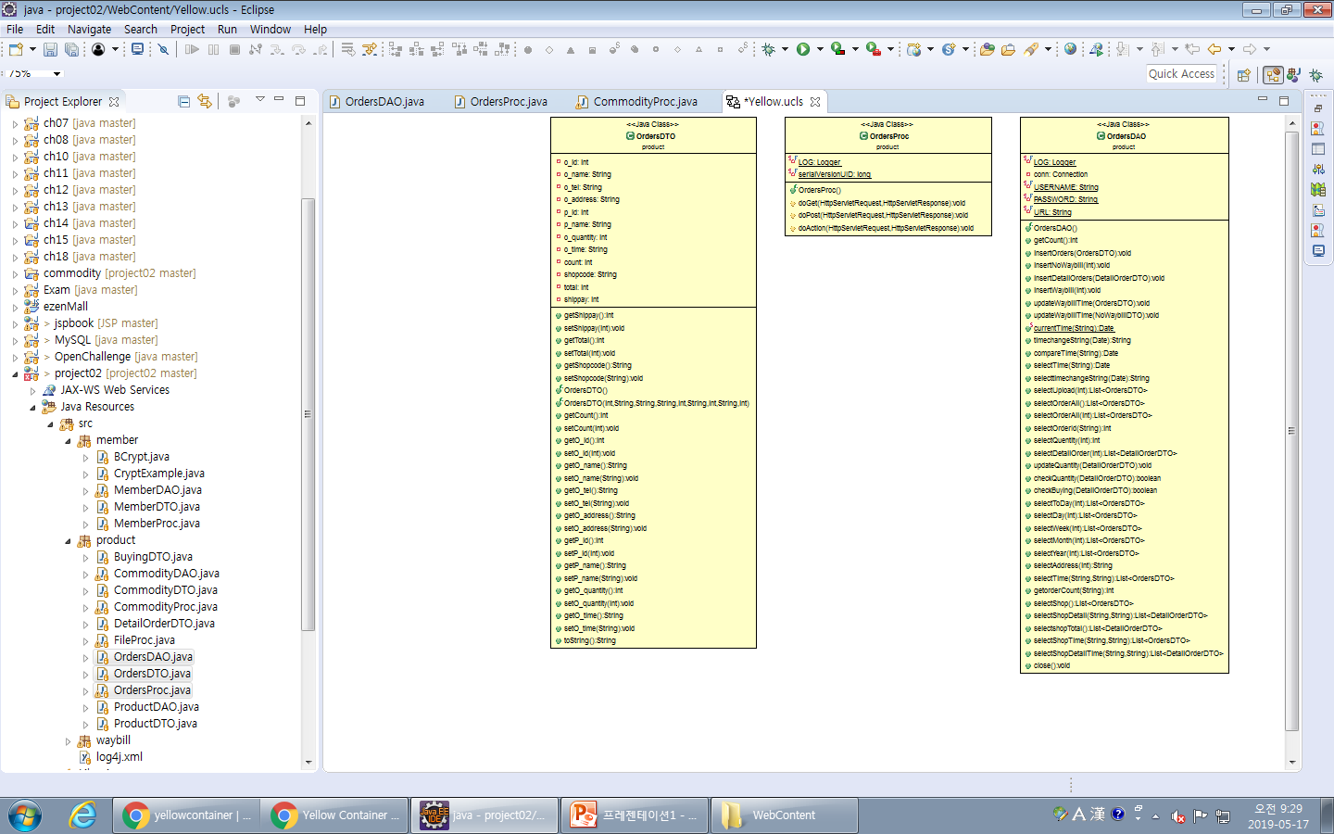

Slide 27
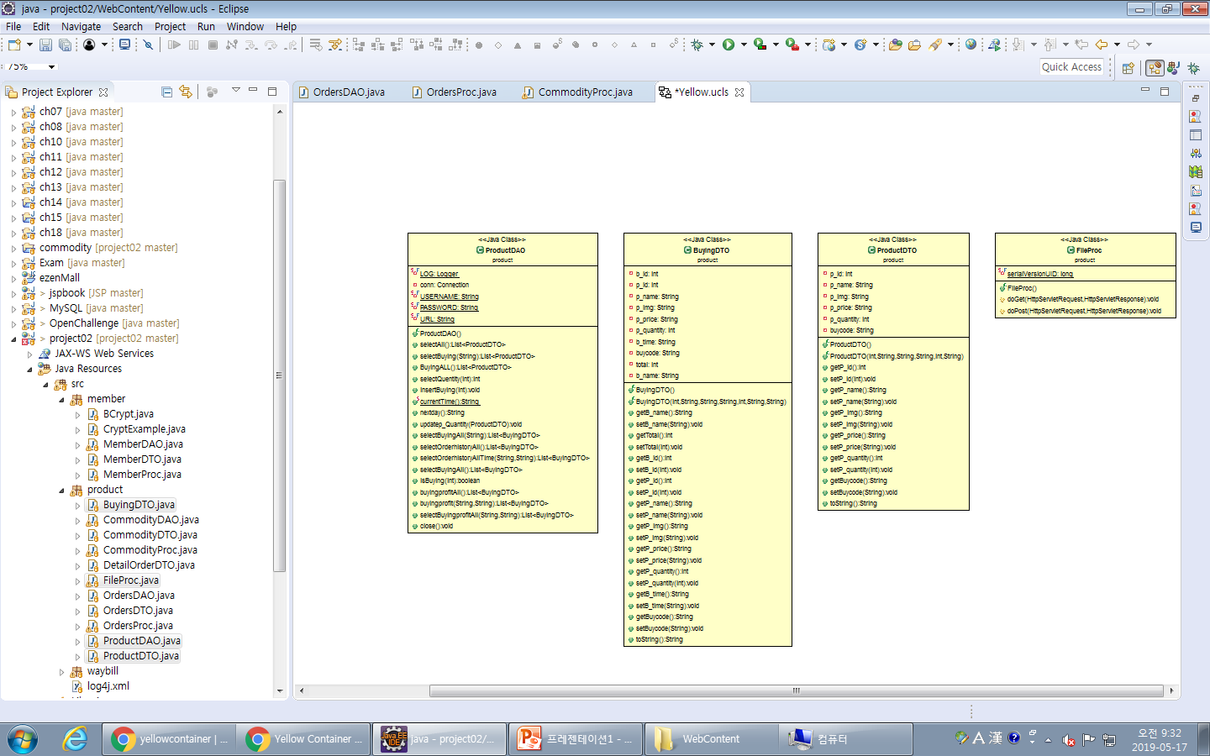

Slide 28
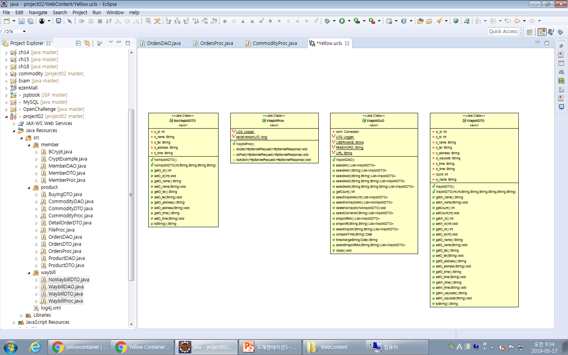

Slide 29
감
사
합
니
다

